Slide 1
Муниципальное бюджетное общеобразовательное учреждение
Трубчевская средняя школа № 2 им. А.С. Пушкина
В.Е. Павлов. Путь в авиацию
Подготовила: Лёвкина Татьяна Алексеевна, учащаяся 11 класса
Руководитель: Ноздрова Марина Богдановна,
учитель русского и литературы
Трубчевск - 2021

Slide 2
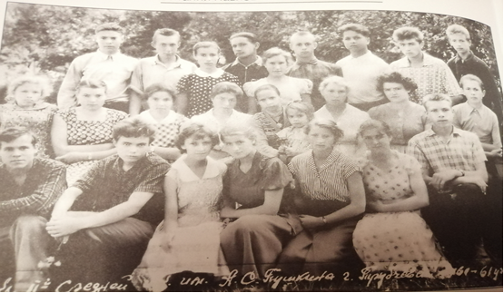
Детство Виталия Павлова
Родился будущий военачальник 21 октября 1944 года в небольшой деревушке Белоголовичи. Жили Павловы небогато, отец работал председателем сельсовета Белоголовичей, а родная мать умерла, когда Виталию было всего восемь лет. Поскольку матери у Виталия не стало, он некоторое время провел в Трубчевском интернате и учился в Трубчевской школе имени А.С. Пушкина.

Slide 3
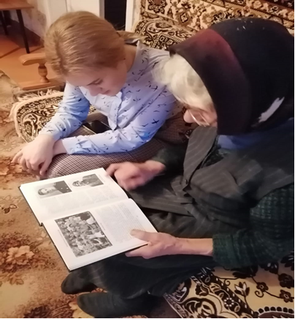
В источниках мало упоминается о школьных годах, поэтому я решила взять интервью у его бывшей одноклассницы Антонины Николаевны Москалёвой, которая более сорока лет преподавала биологию в нашей школе. По словам Антонины Николаевны, дети часто обращались к нему, и он бескорыстно старался помочь каждому. Учителя любили Виталия за трудолюбие и упорство.

Slide 4
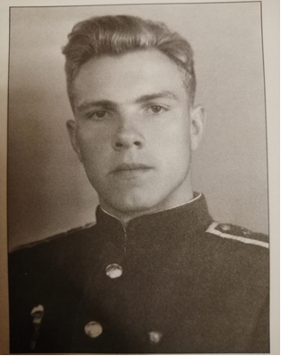
Путь к авиации
Обстоятельства сложились так, что Виталий вынужден был уехать из Трубчевска, не окончив школу. Он отправился к своим старшим братьям в промышленный городок Чапаевск. Рядом с ним располагался военный городок – лётный. Павлов решил поступать в Сызранское летное училище. Учеба давалась ему легко, поэтому по окончании училища в 1965, он считался одним из лучших учеников. Он решает перевестись в боевой транспортный вертолетный полк. Его отправляют в поселок Калинов, где он успешно проходит все задания. Так начинается его лётный путь.

Slide 5
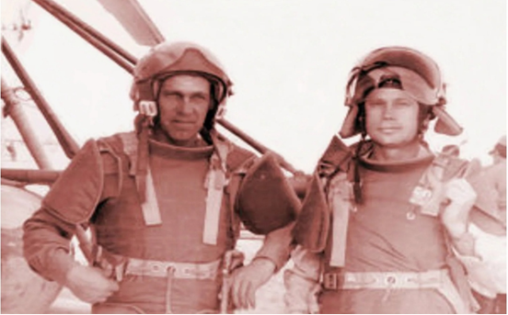
Афганистан
Именно Афганистан стал для лётчика проверкой на стойкость и мужество. Самая памятная, по его словам, дата - 17 мая 1982 года. В этот день началась операция Панджшерская, к которой долго готовились. Александра Егоровна, его сестра, рассказывала, что Афганистан сильно повлиял на брата, но он не сломал Виталия Егоровича, а наоборот, закалил его характер. По возможности он всегда навещал родной Трубчевск, так случилось и после Афганистана. Но рассказывать о войне он не хотел, больно было вспоминать все то, что видел.

Slide 6
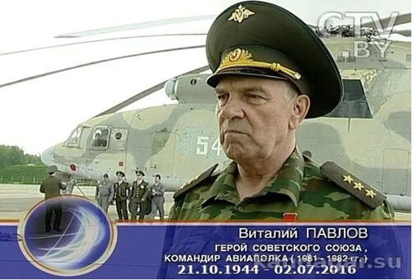
Указом Президиума Верховного Совета СССР от 3 марта 1983 года за мужество и героизм, проявленные при оказании помощи Республике Афганистан полковнику Павлову Виталию Егоровичу присвоено звание Героя Советского Союза с вручением ордена Ленина и медали «Золотая Звезда». В 1986 году году назначен 1-м заместителем командующего. Позже был командующим авиацией Сухопутных войск Вооружённых Сил СССР. Указом президента РФ от 19 апреля 1993 года Павлову В.Е. присвоено воинское звание генерал-полковник. 2002 году и до последних дней Павлов работал заместителем генерального директора авиастроительной компании «Роствертол».

Slide 7
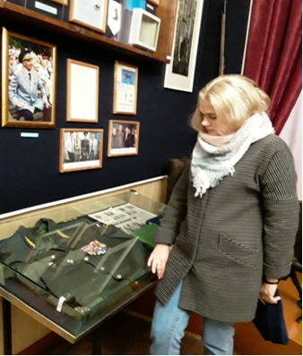
Им гордится Трубчевск
В 2004 году Виталию Егоровичу было присвоено звание «Почетный гражданин города Трубчевска». В зале военной истории Трубчевского краеведческого музея был открыт уголок памяти выдающегося летчика СССР и РФ, Виталия Егоровича Павлова. Посетители могут увидеть его личные вещи, фотографии. В частности, мундир с орденской планкой и медалями, летную книжку, модель вертолета КА-50 и прочее.

Slide 8
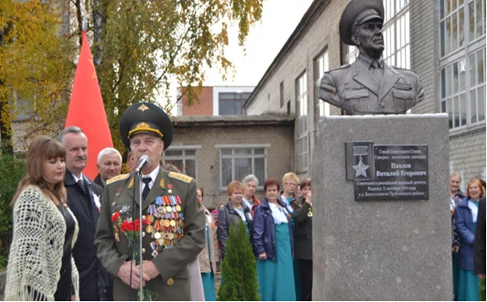
В 2013 году в Трубчевске был открыт памятник Павлову. На его открытии присутствовал сам Виталий Егорович.

Slide 9
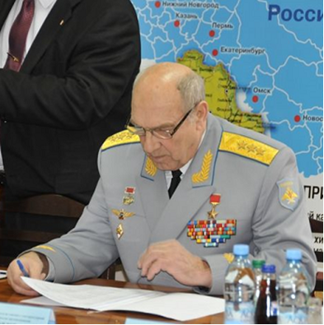
Ушел из жизни наш прославленный земляк, Виталий Егорович Павлов, 2 июля 2016 года

Slide 10
Спасибо за внимание!

